Slide 1

第1章 函数与极限
§1.1 实数集与函数
§1.3 极限的计算
§1.4函数的连续性
§1.2 极限的概念和运算法则
§1.5本章回顾
返回

Slide 2
§1.1 实数集与函数
1.1.1 数轴上的邻域
1.1.2 函数及其特性
1.1.3 初等函数
1.1.4 初等函数论若干知识的
回顾和补充
返回

Slide 3
1.1.1 数轴上的邻域
本小节内容提要：
一．数轴与绝对值不等式
二．区间和邻域

Slide 4
一．数轴与绝对值不等式
1.数轴和实数集
如果在一条直线上确定一点作为原点，指定一
个方向为正向，并规定一个单位长度，则称此直线
为数轴，或称为一维空间，记作 ．

Slide 5
常见的实数集及其符号：
自然数集
正整数集
整数集合
或
有理数集
p 与q 互质

Slide 6
2.绝对值
实数 的绝对值为
是数轴上的点 a 到原点的距离.
命题1.1.1（距离公设）.
对于任意 ，恒有
（1）非负性： ，等号成立当且仅当 ；
（2）对称性： ；
（3）三角不等式 ： .

Slide 7
绝对值的代数性质有：
（1）
（2）
（3）
（4）
（5）
（6）
命题1.1.2. 设 ， ，则
（1）
（2）
或
.

Slide 8
二．区间和邻域
定义1.1.1
设
数集
称为
点a 的 δ 邻域.
记作
点a 叫做这个邻域的中心，
δ 叫做这邻域的半径．
集合
称为
点a 的δ 去心邻域．
记作

Slide 9
回顾重要的实数集
开区间:
闭区间:
半开区间:
无限区间:
δ 邻域:
去心δ 邻域:
左δ 邻域:
右δ 邻域:

Slide 10
经验：
无穷大∞ 不是数轴上的一个点，但可以想象为
数轴上遥远处一个虚拟的点．
对于一个充分大的正数 ，数集
是∞的一个邻域，X 越大，邻域中的点与∞“越靠近”．
同样地，称
+∞ 的邻域为集合:
−∞ 的邻域为集合:

Slide 11
练习1.1.1
1.用区间表示邻域
及去心邻域
答案：
2.为使
，x 应在什么范围内？
答案：

Slide 12
1.1.2 函数及其特性
本小节内容提要：
一．映射、函数、复合函数和反函数
二．分段函数举例
三．函数的几种特性

Slide 13
一．映射、函数、复合函数和反函数
1. 映射
引例1.
某校学生的集合
学号的集合
按一定规则查号
某教室座位
的集合
某班学生的集合
按一定规则入座

Slide 14
引例2.
引例3.
(点集)
(点集)
向 y 轴投影

Slide 15
定义1.1.2
设X,Y 是两个非空集合,
若存在一个对应规
则 f ,
使得
有唯一确定的
与之对应 ,
则
称 f 为从X 到Y 的映射,
记作
元素 y 称为元素 x 在映射 f 下的 像 ,
元素 x 称为元素 y 在映射 f 下的 原像 .
记作
集合 X 称为映射 f 的定义域 ;
Y 的子集
称为 f 的 值域 .
注意:
映射的三要素: 定义域, 对应规则, 值域 .

Slide 16
对于映射
若
, 则称 f 为满射;
引例2, 3
若
有
则称 f 为单射;
引例2
若 f 既是满射又是单射,
则称f 为双射,或一一映射.
引例2

Slide 17
说明:
映射又称为算子.
在不同数学分支中有不同的惯
用名称. 例如,
X (≠ ∅ )
Y (数集)
f 称为X 上的泛函
X (≠ ∅ )
X
f 称为X 上的变换
X (数集 )
R
f 称为定义在 X上的函数

Slide 18
关于映射的几个主要概念的图示：

Slide 19
2.函数
定义1.1.3 设数集
则称映射
为定义在
定义域
D 上的函数,
记为
因变量
自变量
f ( D ) 称为值域.
函数图形:

Slide 20
(定义域)
(对应规则)
(值域)
定义域：
使表达式及实际问题都有意义的自变量集合.
函数的表示方法:
解析法
、图象法
、列表法
例如,
反正弦
定义域
值域
又如，
绝对值函数
定义域
值 域

Slide 21
例1. 已知函数
求
及
并写出定义域及值域 .
解:
时
函数无定义
定义域：
值 域：

Slide 22
3.函数四则运算
设函数
的定义域分别是
.
则我们可以定义这两个函数的下列运算：
函数的和（差）：
函数的积：
函数的商：

Slide 23
4.复合函数
定义1.1.4 设有函数链
则
称为地由 f, g 确定的复合函数 ,
u 称为中间变量.
注意: 构成复合函数的条件 不可少.
例如, 函数链 :
可定义复合
函数
但函数链
不能构成复合函数 .

Slide 24
两个以上函数也可构成复合函数.
例如,
可定义复合函数:
注：

Slide 25
例2. 求函数
，设：
（1）
（2）
解: （1）（凑元法）,
由于
因此，
，设：
则
（2）（代入法）
所以
将字母 u 换成x ，有

Slide 26
5.反函数
定义1.1.5
若函数
满足：对每一
个
，有唯一的
，使得
这种由
到 D 上的映射，称为函数 f 的反函数，
记为：
习惯上,
的反函数记成
性质:
(1) 若y＝f (x) 单调递增
(减),
则其反函数
存在，
且也单调递增
(减) .

Slide 27
(2) 函数
与
的图形关于直线
对称 .
例如 ,
指数函数
互为反函数 ,
对数函数
它们都单调递增,
其图形关于直线
对称 .

Slide 28
例3. 求函数
的反函数．
解: 因为
而
即直接函数的值域为
所以反函数为

Slide 29
二．分段函数举例
1.绝对值函数
2. 符号函数
当 x > 0
当 x = 0
当 x < 0

Slide 30
3.取整函数
当
4.狄利克雷函数
y
O
x

Slide 31
三．函数的几种特性
设函数
且有区间
1.有界性
使
称
在 I 上有界.
说明: 还可定义有上界、有下界、无界.
2.单调性
当
时,
称
为 I 上的
单调增函数 ;
称
为 I 上的
单调减函数 .

Slide 32
3.奇偶性
且有
若
则称 f (x) 为偶函数;
若
则称 f (x) 为奇函数.
说明:
若奇函数
在 x = 0 有定义 ,
则必有
观察：
的奇偶性?
这个函数称为双曲余弦，

Slide 33
又如,
为奇函数
记为
称为双曲正弦
再如,
为奇函数
记为
称为双曲正切

Slide 34
4.周期性
且
若
则称
为周期函数 ,
称 l 为周期
( 一般指最小正周期 ).
周期为 π
周期为
注: 周期函数不一定存在最小正周期 .
例如, 常值函数

Slide 35
例4. 右图更像是下列哪个函数的图形（ ）.
D
（A）
（B）
（C）
（D）
解:
是周期函数，
是无界函数，
是偶函数.
与图形符合．

Slide 36
练习1.1.2
1.求函数
的定义域和值域．
答案：定义域
值域
2.求函数
的反函数.
答案：
3.设
，求函数
答案：

Slide 37
4.画出函数
的图形，并判断这个函数
的特性.
答案：
有界、奇函数，周期为2π ．

Slide 38
1.1.3．初等函数
本小节内容提要：
一.基本初等函数
二.初等函数

Slide 39
一.基本初等函数
1.常值函数
y=C
(0, C)

Slide 40
2.幂函数

Slide 41
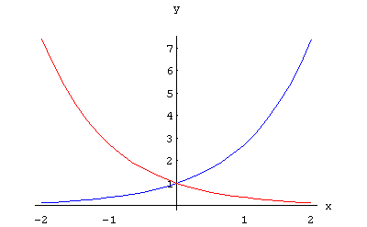
3.指数函数
（ 且 ）．

Slide 42
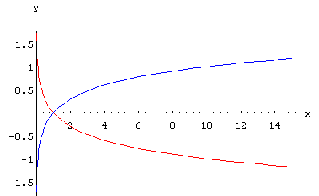
4.对数函数
（ 且 ）．

Slide 43
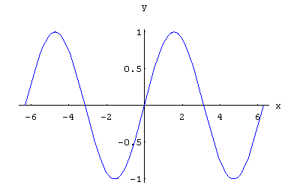
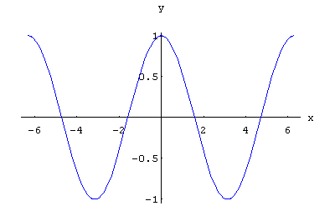
5.三角函数
正弦函数
余弦函数

Slide 44
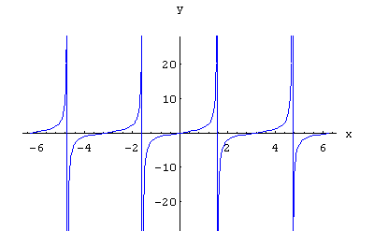
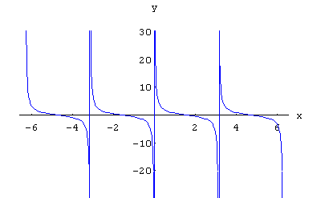
正切函数
余切函数

Slide 45
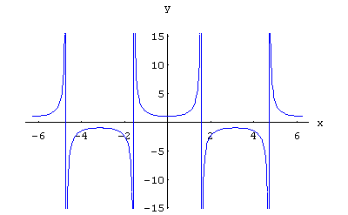
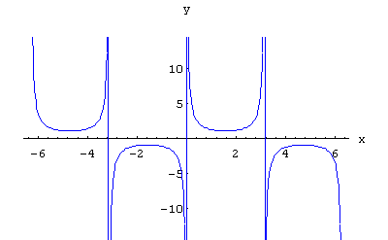
正割函数
余割函数

Slide 46
六种三角函数的关系：
1.倒数公式（对角线的两端函数之积等于1）
2.平方和公式（带阴影的倒三角形的上底边两端函数的平方和等于这个倒三角形底部顶点函数的平方）
3.乘法公式（顶点上任何一种函数等于相邻两个函数之积）

Slide 47
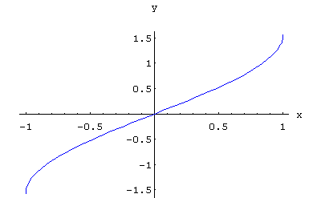
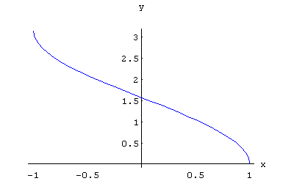
6.反三角函数

Slide 48
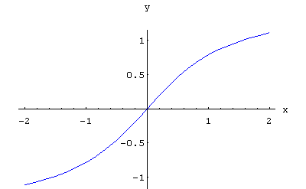
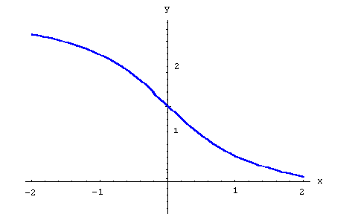

Slide 49
二. 初等函数
由基本初等函数
经过有限次四则运算和复合步
骤所构成 ,
并可用一个式子表示的函数 ,
称为初等函数 .
否则称为非初等函数 .
例如 ,
可表为
故为初等函数.
又如 , 双曲函数与反双曲函数也是初等函数 .

Slide 50
练习1.1.3
1.求函数
在
时的取值，并判断这个
函数的单调性．
答案：
,函数在定义区间
单调递增.
2.下列初等函数是可以由哪些函数复合而成：
（1）
（2）
答案：

Slide 51
*1.1.4 初等函数论若干知识的
回顾和补充
本小节内容提要：
一.曲线与方程、参数方程和极坐标方程
二.三角恒等式与三角不等式
说明：打开第21页的二维码可见阅读材料：
1.多项式及分式的标准分解式
2.排列组合与二项式公式
3.数学中的证明方法

Slide 52
一.曲线与方程、参数方程和极坐标方程
1.曲线的参数方程
一般形式：
常见平面曲线的参数方程有
（1）直线（常数 α 是直线的倾斜角）

Slide 53
（2）圆
（3）椭圆
（4）星形线

Slide 54
（5）摆线

Slide 55
2.曲线的极坐标方程
（原点除外）的直角坐标
和极坐标
具有如下转换关系：
常用的极坐标方程有
（1）射线
（ α为常数）．
（2）直线

Slide 56
（3）圆 (两种)
圆心在 x 轴上且与 y 轴相切的圆

Slide 57
（4）心形线（也称外摆线）
y
y
x
x

Slide 58
（5）双纽线

Slide 59
当曲线由函数
表示时，其直角坐标
下的参数方程形式可以表示为：
例如，将阿基米德螺线
写成直角坐标系下的
参数方程就是

Slide 60
二.三角恒等式与三角不等式
1.三角公式
请自学书上P19-20.
2.反三角函数恒等式
3.三角基本不等式：
证：
如图，
从而，
证毕.

Slide 61
练习1.1.4
1.用极坐标表示方程 , 并画出草图．
答案：
圆
2. 方程
的极坐标形式是什么？
图形是怎样的？
答案：
双纽线，

